Slide 1
Cyngor Ysgol 2022-23
Ysgol Gynradd Gymraeg Pontybrenin

Slide 2
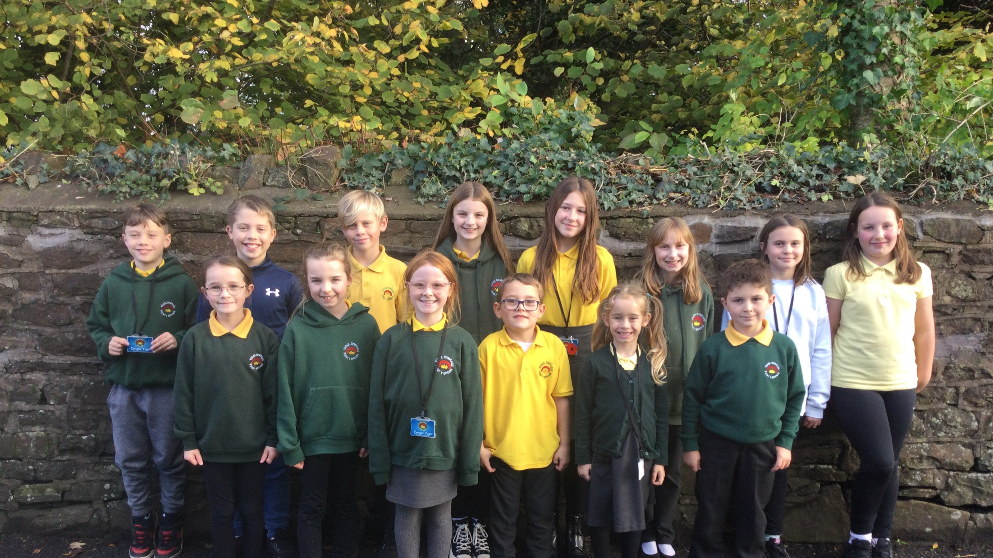
Dyma ni

Slide 3
Beth ydyn ni'n ei wneud?
Rydym wedi cael eu hethol i gynrychioli barn yr holl ddisgyblion.
Gwrando ar syniadau disgyblion yr ysgol.
Gwrando a gweithio gyda’n gilydd.
Rydym yn meddwl am syniadau i godi arian ar gyfer elusennau.
Grŵp o bobl sy'n dod at ei gilydd i drafod syniadau, ac i wneud yr ysgol yn well i bawb.
Rydym yn cwrdd yn wythnosol.

Slide 4

Pam ddylai ysgolion gael cyngor ysgol?
Mae'n caniatáu i ddisgyblion yr ysgol leisio'u barn trwy siarad â ni.
Rydym yn rhan o'r penderfyniadau sy'n effeithio arnom.
Rydyn ni'n cael y profiad o ddysgu sut i fod yn arweinwyr effeithiol.

Slide 5
Ein syniadau am y flwyddyn
Rydym wedi prynu adnoddau amser chwarae.
Plant Mewn Angen.
Gwerthu esgidiau glaw a dillad ysgol yn yr haf.
I wneud y toiledau yn well.
Rhoi unrhyw hen deganau i siop elusen leol.
Creu fideo 'Newyddion Pontybrenin' sy'n chwarae yn y gwasanaeth bob wythnos.

Slide 6

Diolch am wrando
Oes unrhyw gwestiynau?

